Slide 1







Plateforme d'aide à la restauration pour les petits exploitants et les communautés, avec un système de crowdfunding basé sur la blockchain
« La Plateforme » ou « My Farm Trees»
GEF IDN: 10635
TABLE RONDE NATIONALE DES PROJETS EN COURS FINANCES PAR LE FEM AU CAMEROUN
Mme WADOU née ZIEKINE Angèle Franco Hôtel, 07 juillet 2025

Slide 2
PLAN
Présentation générale du Projet
Contexte et justification
3. Résultats clés atteints
4. Résultats clés et impacts sur le Terrain
5. Partenariats, collaboration et communication
6. Difficultés rencontrées et capitalisation des acquis
7. Recommandations et perspectives

Slide 3
1. PRESENTATION GENERALE DU PROJET
Objectifs:
Objectif principal: faciliter, soutenir et mobiliser les investissements dans la restauration des paysages critiques par les petits exploitants et les communautés.
Objectifs spécifiques:
- fournir des avantages environnementaux globaux ;
- améliorer le développement économique et les moyens de subsistance, en soutien au Défi de Bonn, à l'AFR100, à la Campagne d’un milliard d'arbres verts et à d'autres initiatives de restauration mondiales et nationales.

Slide 4
PRESENTATION GENERALE DU PROJET (Suite)
CIBLES
-Au moins 200 000 arbres plantés, entretenus, documentés et suivis grâce au soutien de la plateforme et au cofinancement obtenu ;
-Au moins 2 000 bénéficiaires directs des subventions de restauration de la Plateforme, hommes et femmes ;
-Au moins 2 500 ha de terres en cours de restauration ;
-Au moins 2 500 ha de terres en cours de pratiques améliorées ;
-Au moins 500 partenaires de restauration et 13 entrepreneurs communautaires enregistrés auprès de la plateforme ;
Une application mobile conçue en collaboration avec les utilisateurs et testée dans plusieurs endroits.
Une plateforme avec une application mobile intégrée pour permettre la vérification et le transfert des paiements ;

Slide 5
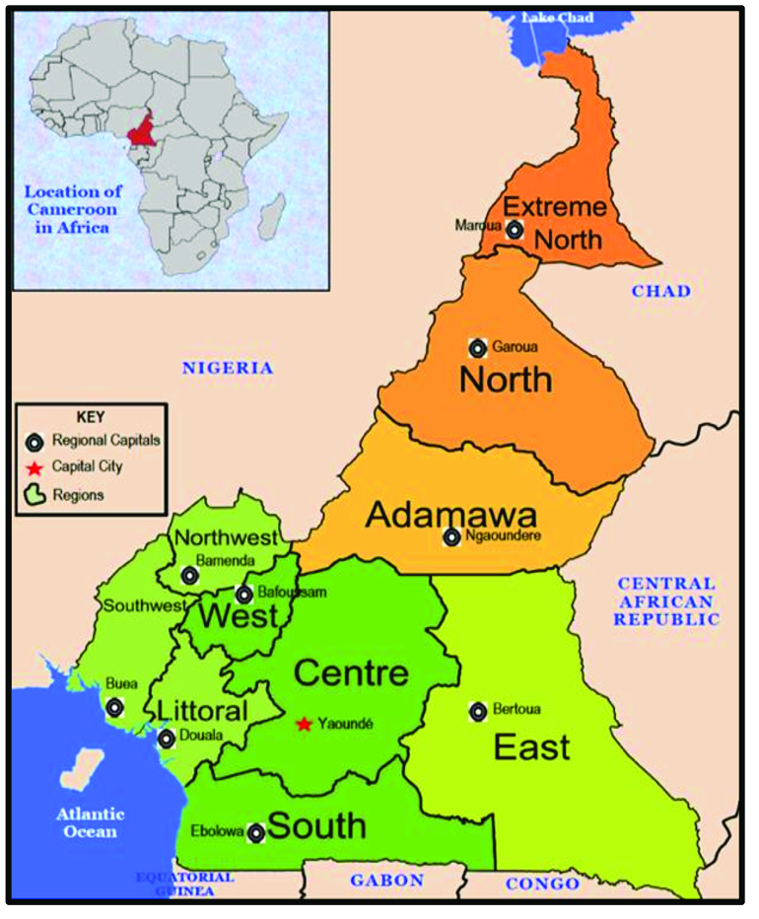
1. PRESENTATION GENERALE DU PROJET (Suite)
Zones d’intervention au Cameroun
REGIONS | DEPARTEMENTS | COMMUNES
Ouest | Hauts Plateaux | Bangou Baham
Centre | Nyong et So’o | Mbalmayo
Extrême-Nord | Mayo-Kani | Moutourwa Kaélé

Slide 6
1. PRESENTATION GENERALE DU PROJET (Suite)
Partenaires de mise en œuvre et d’exécution
Projet FEM de taille Moyenne: USD 2 millions + 850 million de co-financement
Pays cibles : Cameroun et Kenya
Cibles: Priorité aux petits exploitants et aux communautés
Agence GEF : UICN
Agence d'exécution : Alliance Bioversity International-CIAT
Durée du Projet pilote: Mai 2022 à Décembre 2025.

Slide 7
Mécanisme de coordination et de suivi
1. PRESENTATION GENERALE DU PROJET (Suite)
Conseil d’Administration (CA) unique
DN au MINEPDED (Cameroun)
DN au Ministère de l’Environment (Kenya)
Secretariat du GEF
UICN (siège)
Rabobank
Alliance Bioversity-CIAT.
Missions de suivi conjoint.
Comité Technique National (Cameroun)
  Membres
  Presidé par le MINEPDED
  13 membres de 7 ministères et autres organisations techniques
  Alliance Bioversity-CIAT, IUCN-Cameroon

Slide 8
2. Contexte et justification
Manque de prise en compte de la vaste diversité des ressources génétiques des arbres dans la restauration des paysages dégradées
Les Paysages restaurés ne sont pas résilients aux changements climatiques (on ne plante pas l’arbre qu’il faut à la place qu’il faut)
Système semencier des arbres natives est faible ou quasi-inexistant pour répondre aux besoins
Aucun outil de suivi-évaluation des espaces reboisées après la plantation
Manques de mesure incitatives (e.g. paiements pour services environnementales) aux ácteurs de la restauration

Slide 9
Domaines thématiques d’intervention du FEM adressées
2. Contexte et justification (Suite)
La biodiversité;
les changements climatiques
la dégradation des terres.

Slide 10
2. Contexte et justification (Suite)
Alignement avec les priorités nationales
SND30 /Pillier 1 | Gestion durable des ressources naturelles Page 65 : Encourager l’exploitation rationnelle des sols par des pratiques culturales responsables dont la restauration des sols, l’abstention des pratiques d’agriculture sur brûlis, l’utilisation rationnelle des engrais et pesticides, et autres techniques modernes facilitant la gestion durable des sols
PANLCD | Axe 2 : Gestion durable des ressources naturelles
 | Axe 3 : Restaurer les terres dégradées et améliorer la fertilité des sols
 | Axe 4 : Renforcement des capacités d’intervention des acteurs en matière de la L.C.D
Stratégie de décentralisation | Le principe de la prise en compte des aspects de GDT dans la décentralisation est bien réel,
PNACC | Objectif général du PNACC est de s’adapter aux CC en réduisant la vulnérabilité des Camerounais aux effets des CC et en augmentant leur résilience et leur qualité de vie; et améliorer les capacités d’adaptation pour créer de nouvelles opportunités permettant de soutenir le développement durable du pays.
Bonn Challenge et AFR100 | Cameroun s’est engagé à la restauration de 12062 768 hectares de paysages forestiers et des terres dégradées à l’horizon 2030.

Slide 11
3.RESULTATS CLES ATTEINTS
Composantes du projet
Restauration par les petits exploitants et les communautés
Sensibilisation et renforcement des capacités des petits exploitants, des communautés et des entrepreneurs communautaires
Capture et diffusion des connaissances

Slide 12
3. Résultats clés atteints (suite)
Résultat 1 :
Augmentation de la mise en œuvre de la restauration des forêts et des paysages par les acteurs des communautés locales, avec des avantages pour les terres, l'eau, le climat, la biodiversité et les populations
Livrables 1
La plateforme avec application mobile intégrée pour permettre la vérification et le transfert des paiements
200 000 arbres plantés et entretenus, documentés et suivis grâce au soutien de la plateforme et au cofinancement obtenu
Au moins 2 000 bénéficiaires directs des aides à la restauration de la plate-forme, hommes et femmes
Au moins 2 500 ha de terres en cours de restauration ; Au moins 2 500ha de terres en cours de pratiques améliorées
Notes:
Ceux-ci nous permettront d’ avoir premièrement comme résultat a long terme du projet : une augmentation de la mise en œuvre de la restauration des forêts et des paysages par les acteurs des communautés locales, avec des avantages pour les terres, l'eau, le climat, la biodiversité et les populations.
Pour se faire, les défis à relever par le projet ont été :
- La création d’une…

Slide 13



Résultat 2:
Renforcement des capacités de restauration des petits exploitants et des communautés dans les paysages ciblés
Livrables 2:
Au moins 1 000 partenaires de restauration et 25 entrepreneurs communautaires enregistrés sur la plateforme
Au moins 1 000 partenaires de restauration et 25 entrepreneurs communautaires formés à l'utilisation de l'application mobile de la plateforme
Création et/ou renforcement d'au moins une ou plusieurs pépinière (s) dans chaque paysage cible afin de fournir des plants d'espèces appropriées et génétiquement diversifiées
Notes:
Comme deuxieme resultat attendu, le projet ambitionne le Renforcement des capacités de restauration des petits exploitants et des communautés dans les paysages ciblés ,
Le challenge a été :
D’enregistrer au moins 1 000 partenaires de restauration et 25 entrepreneurs communautaires sur la plateforme
De former 1 000 partenaires de restauration et 25 entrepreneurs communautaires à l'utilisation de l'application mobile de la plateforme
De créer et/ou de renforcer au moins une ou plusieurs pépinière (s) dans chaque paysage cible afin de fournir des plants d'espèces appropriées et génétiquement diversifiées

Slide 14


Résultats 1 et 2
Augmentation de la mise en œuvre de la restauration des forêts et des paysages par les acteurs des communautés locales, avec des avantages pour les terres, l'eau, le climat, la biodiversité et les personnes
Livrables
L'application mobile conçue en collaboration avec les utilisateurs et testée dans plusieurs lieux
Formation des formateurs à l'utilisation de l'application et déploiement de téléphones équipés d'applications
Fourniture de matériel de plantation et audit sur le terrain d'un échantillon aléatoire de plantations et de transactions de paiement
Notes:
Ces deux résultats a termes conduiraient a une augmentation de la mise en œuvre de la restauration des forêts et des paysages par les acteurs des communautés locales, avec des avantages pour les terres, l'eau, le climat, la biodiversité et les personnes.
Plusieurs activites cles seront mises en œuvre:
L'application conçue pour répondre aux besoins spécifiques des utilisateurs sera testée dans plusieurs lieux afin de recueillir des retours d'expérience et d'apporter les ajustements nécessaires.
L’ Organisation de sessions de formation pour les formateurs sur l'utilisation de l'application mobile et Distribution de téléphones équipés de l'application aux formateurs, leur permettant de former efficacement les utilisateurs finaux
Distribution de matériel de plantation aux petits exploitants et Réalisation d'un audit sur le terrain d'un échantillon aléatoire de plantations et de transactions de paiement pour évaluer l'impact et la conformité des pratiques mises en œuvre.

Slide 15


Résultat 3:
Meilleure connaissance des meilleures pratiques pour engager, soutenir et encourager la restauration par les petits exploitants et les communautés rurales
Livrables 3:
Études de cas et rapport consolidé sur l'expérience de la plate-forme et sa diffusion
Tables rondes de haut niveau avec des partenaires des secteurs public et privé
Mise en œuvre d'un plan de suivi et d'évaluation des résultats du projet
Notes:
Le dernier resultat attendu du projet est une meilleure connaissance des meilleures pratiques pour engager, soutenir et encourager la restauration par les petits exploitants et les communautés rurales.
Cet exploit passerait par
Des Études de cas et rapport consolidé sur l'expérience de la plate-forme et sa diffusion
Des Tables rondes de haut niveau avec des partenaires des secteurs public et privé
Une Mise en œuvre d'un plan de suivi et d'évaluation des résultats du projet

Slide 16
3. Résultats clés atteints (suite)
Evaluation du Système Semencier des Arbres au Cameroun
Plateforme My Farm Trees et ses applications
Réalisations en chiffres et en images.

Slide 17
a) Evaluation du système semencier des arbres (1)
Macro Indicateurs
1. Sélection et innovation
2. Collecte et production de semences
3. Accès au marché, l’offre et la demande
4. Contrôle de qualité
5. Environnement favorable
Un Système Semencier idéal doit garantir que quiconque souhaite effectuer une restauration puisse obtenir la diversité végétale qui sert le mieux ses objectifs de restauration en quantité et qualité suffisantes quand et où cela est nécessaire.
Notes:
Principales composantes du système semencier

Slide 18
c)Progrès dans la réalisation du projet
Activités | Statistiques | Taux de réalisation
Renforcement de capacités MyFarmTrees Collector MyFarmTrees Nursery MyGeoFarm | 2 100 collecteurs de semences 350 pépiniéristes 2 200 utilisateurs formés | 75%
Nombre d’hectares restaurés ( Comunautaires; écoles, petits exploitants et forêts sacrées) | 1 450 | 80%
Bénéficiaires directs Hommes Femmes | 1,991 536 | 125%
Arbres plantés | 145,000 | 80%
Nombre d’espèces d’arbres plantés | 45 | 90%
Nombre de pépinièristes ayant fourni les plants | 75 | 85%
Paiement digital déjà réalisé à travers la plateforme | 150 000 USD | En cours

Slide 19
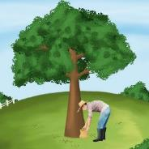
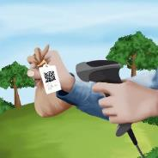
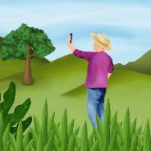

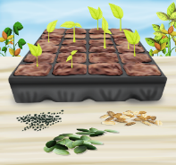



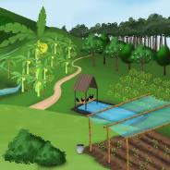
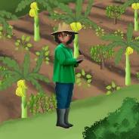



My Farm Trees (MFT) favorise la restauration pour la résilience et propose une plateforme pour promouvoir le couvert forestier en utilisant des essences natives, incluant la documentation, la vérification et le contrôle de qualité. MFT utilise la blockchain pour créer un lien transparent entre les informations, de la collecte des semences à la croissance des arbres, afin d'améliorer les moyens de subsistance, la sécurité alimentaire et l'atténuation du changement climatique.
1
Collecte de semences
2
Pépinières
3
Transfer des semis au champs/sites plantation
4
Vérification et Paiement Récurrent (PSE)

Slide 20
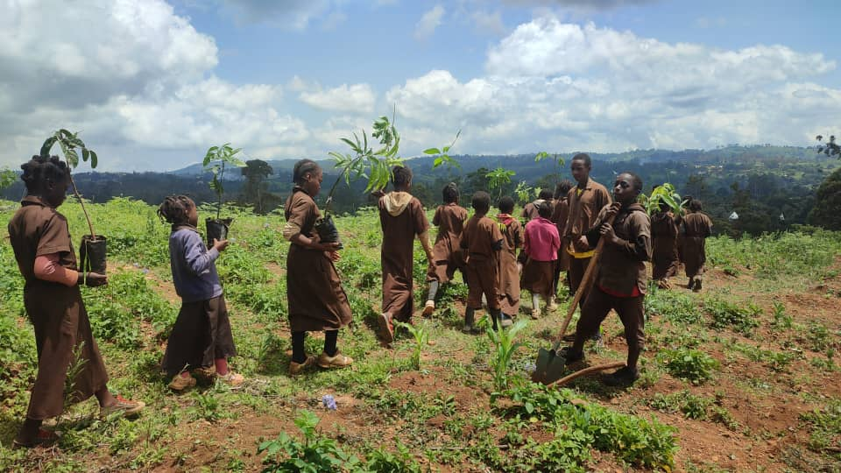
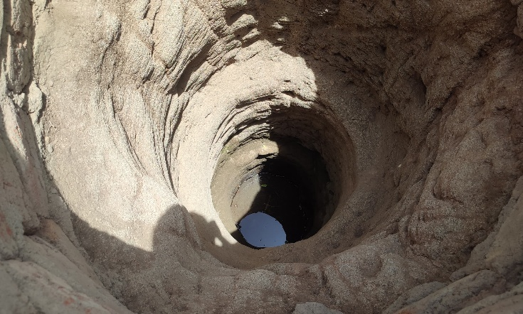
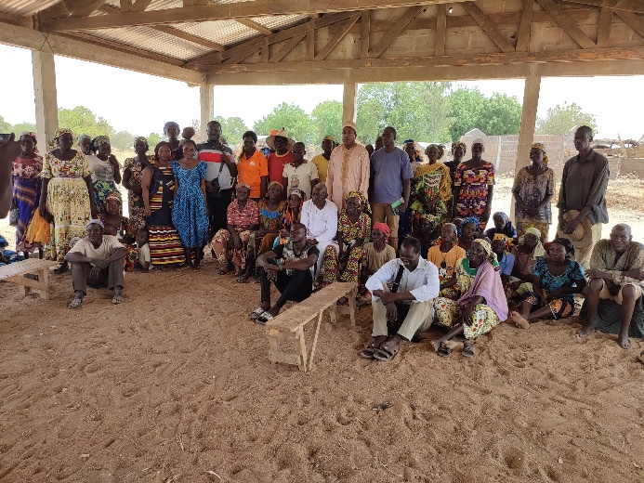
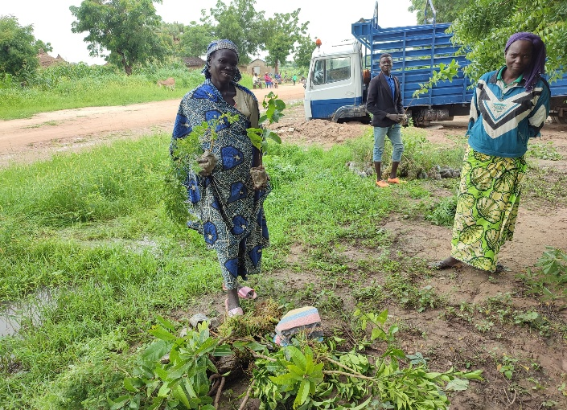
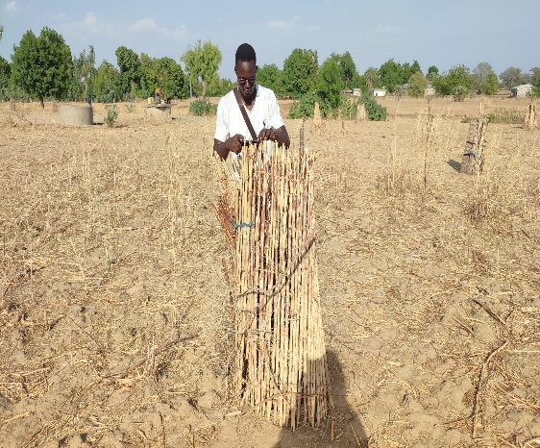
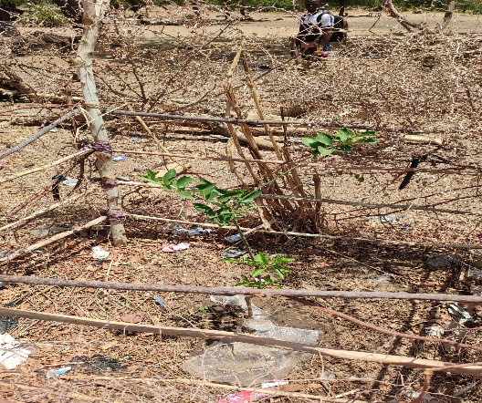
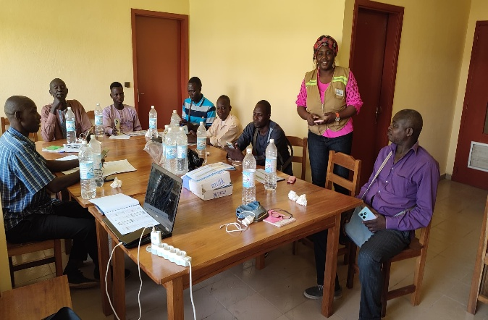
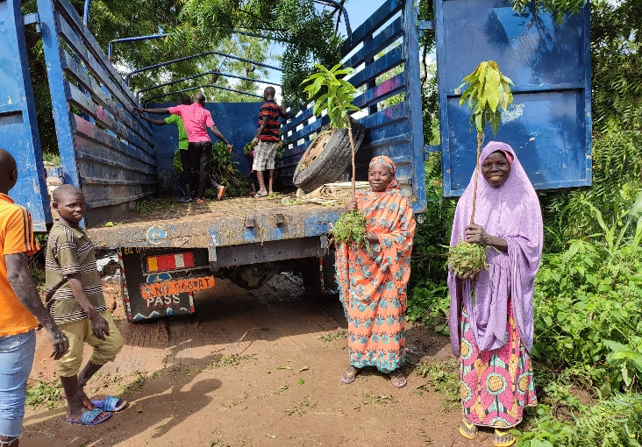
Indicateurs sociaux
4. Résultats clés et impacts sur le terrain
Indicateurs environnementaux
Implication des jeunes
Bénéficiaires directs et indirects
Point d’eau pour l’arrosage des plants
Sensibilisation des bénéficiaires
Protection des plants contre les épines et les tiges de mil
Formation des facilitateurs locaux
Implication des femmes

Slide 21
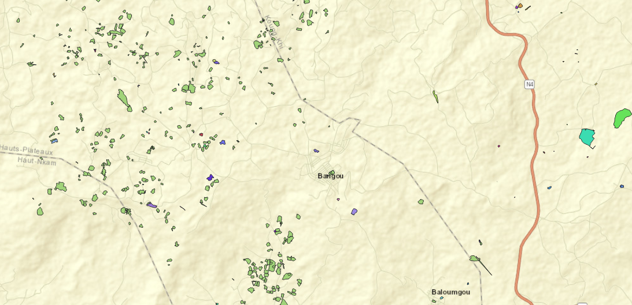
Champs individuels + Forest Sacrées + Ecoles: Bangou

Slide 22
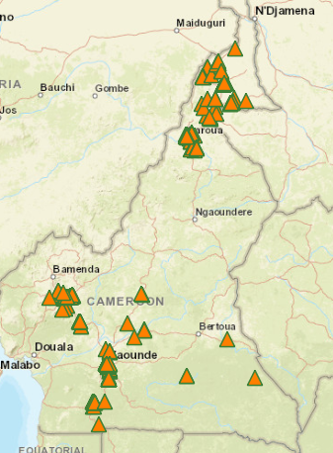
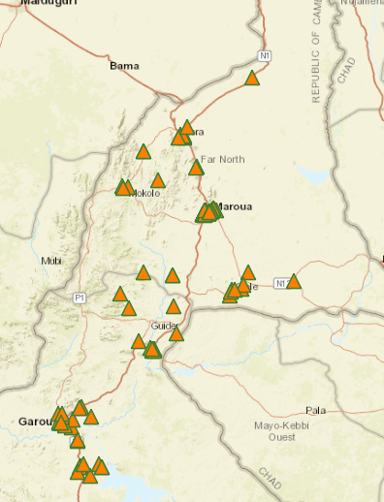
Pépinières

Slide 23
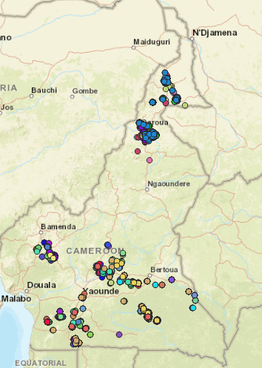
Semenciers des arbres locales: 125 espèces et plus de 8 500 arbres ...

Slide 24
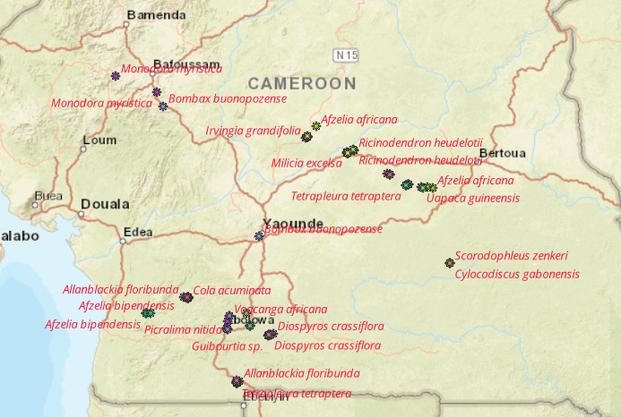
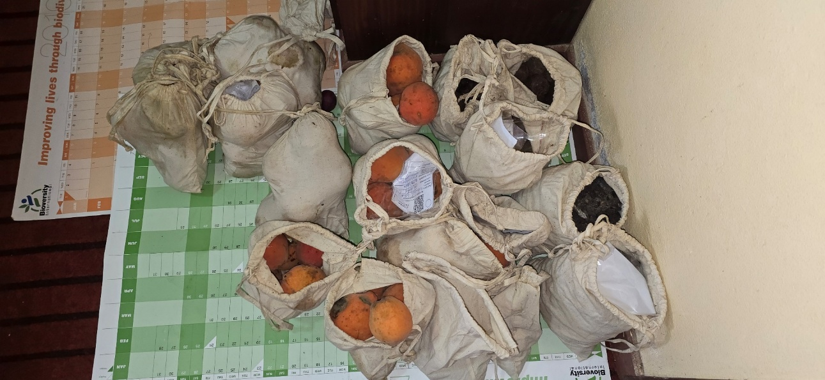
Environ 20 000 plants produits à partir de grains collectées par le projet et documentés dans MFT Nursery

Slide 25
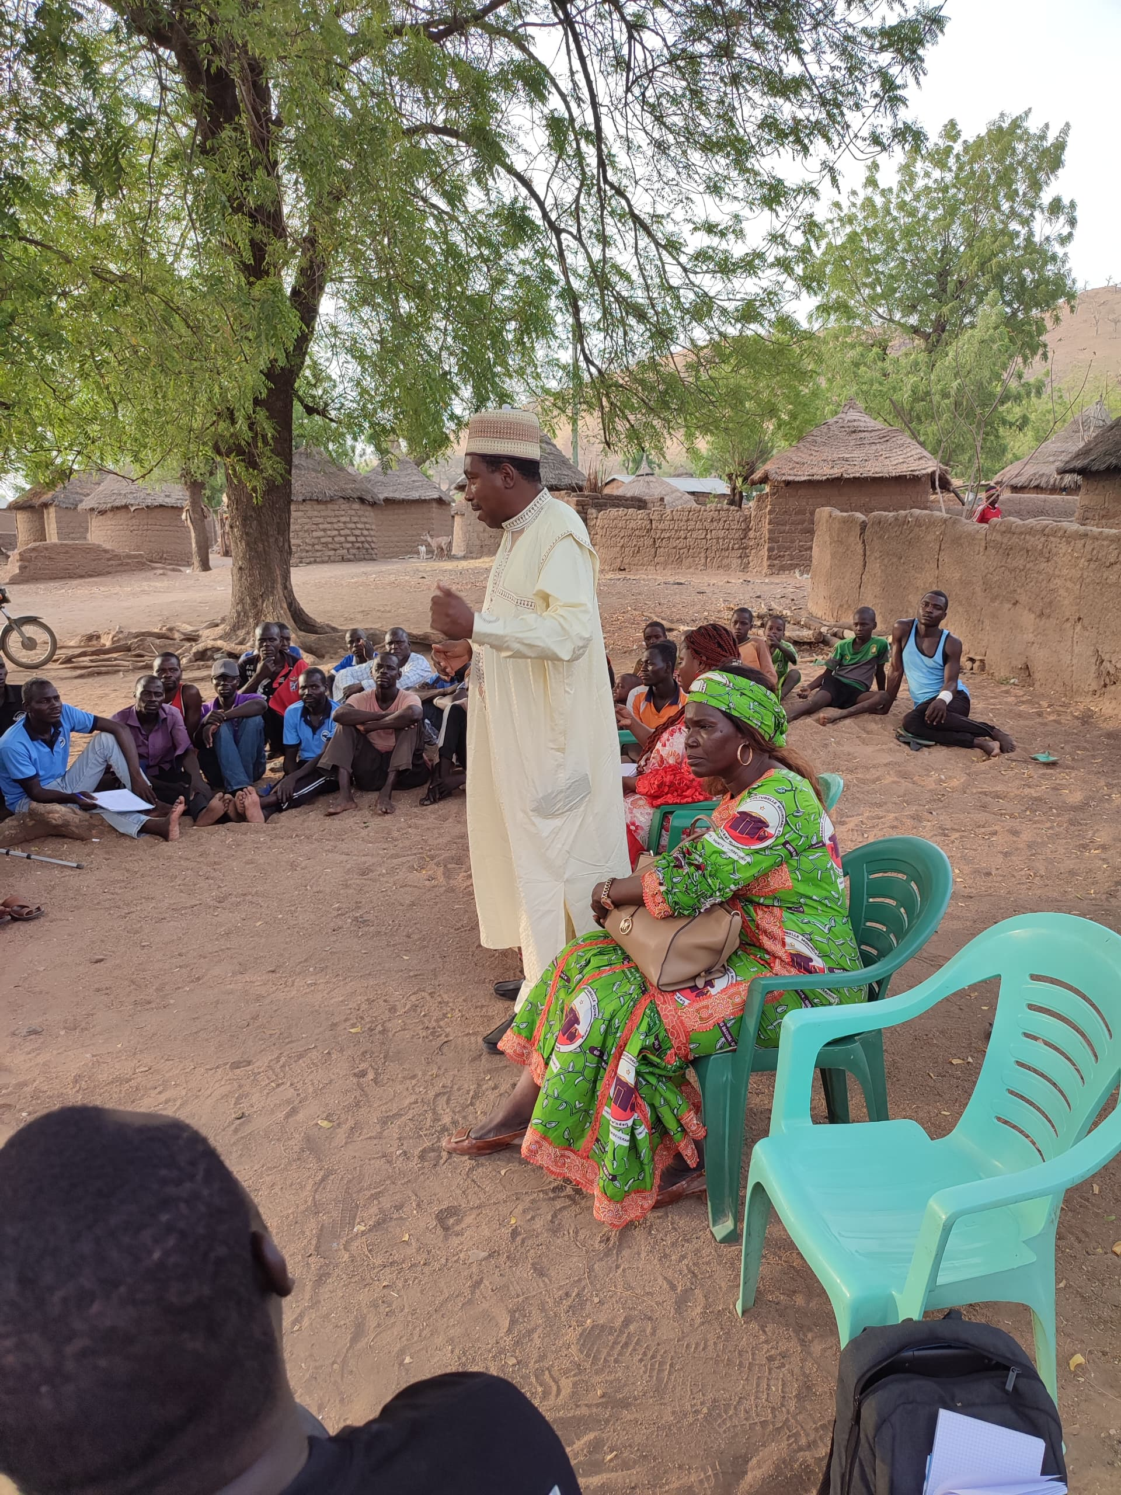
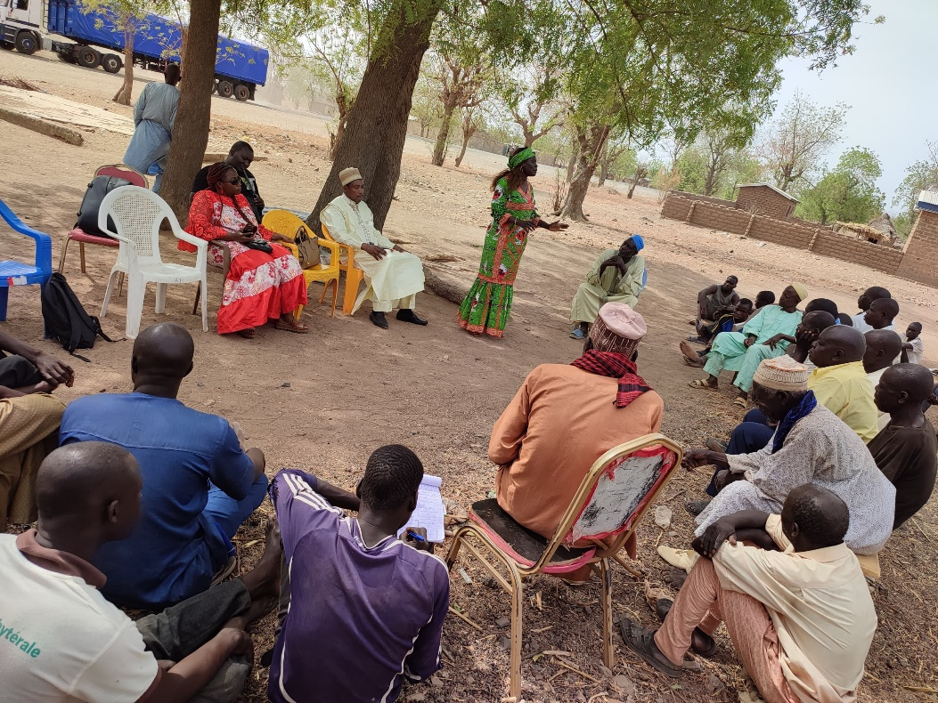
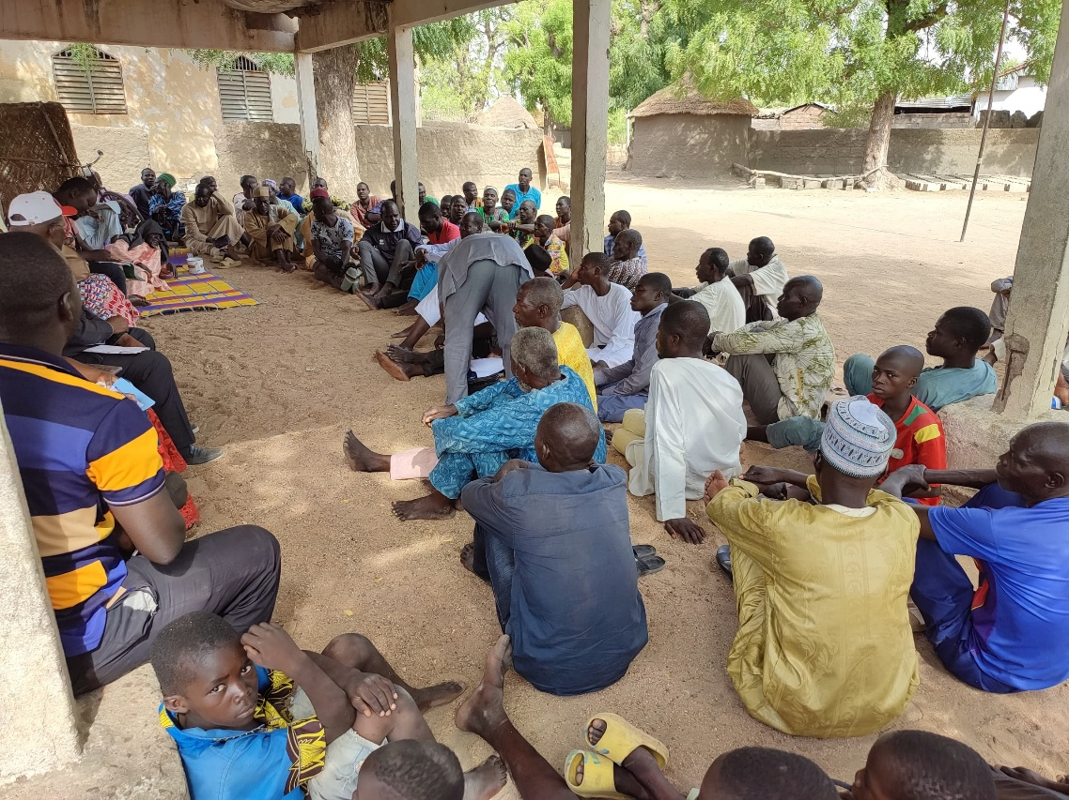
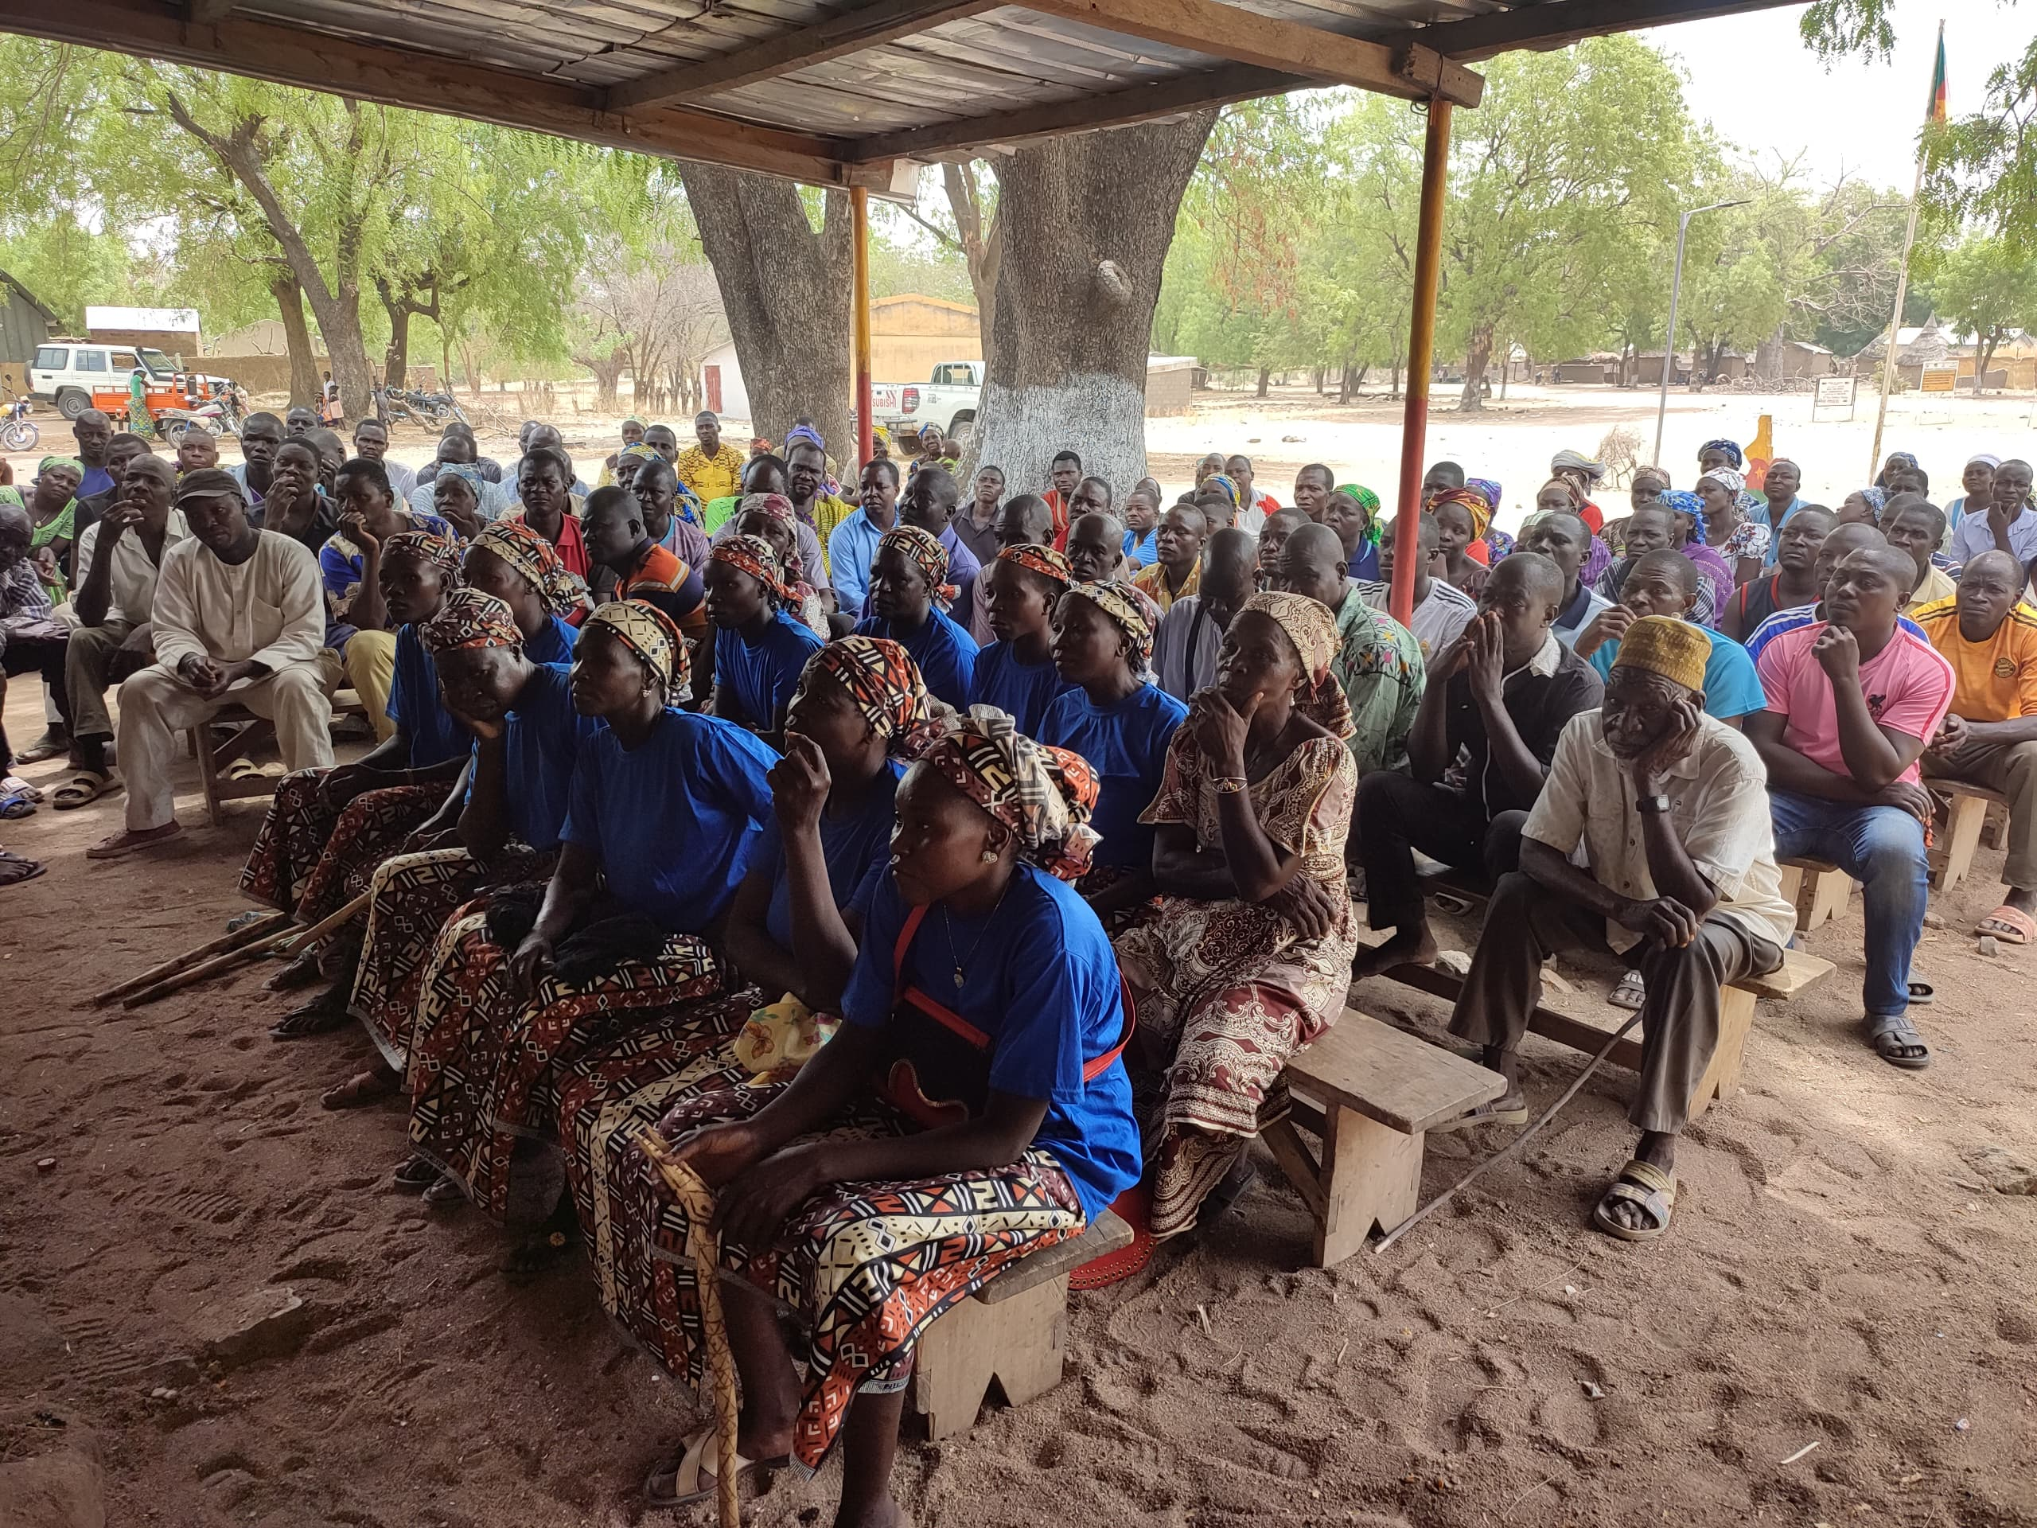
Séance de sensibilitation dans l’Extrême Nord (Madame Wadou et Dr Unusa)

Slide 26
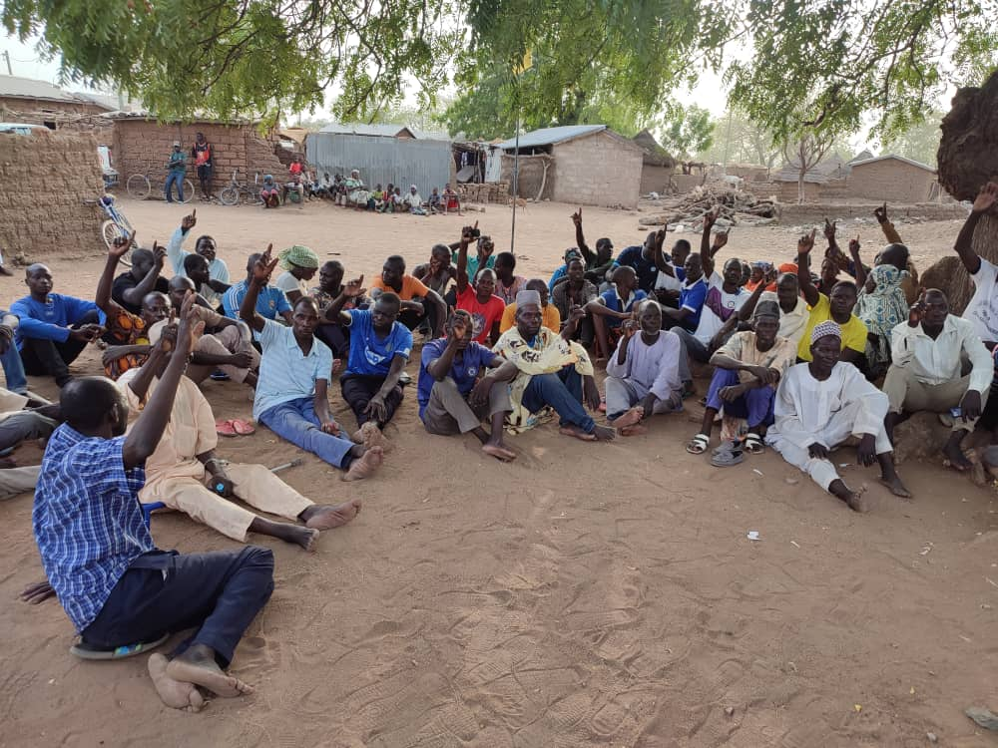
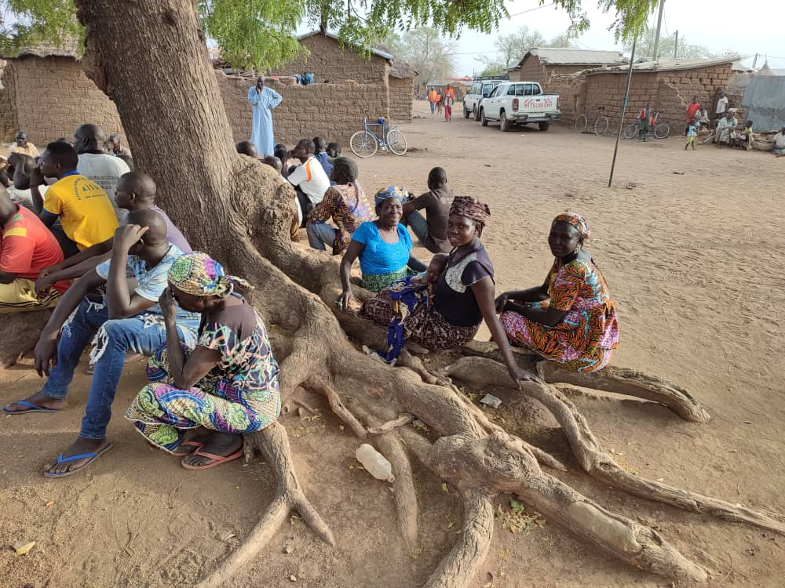
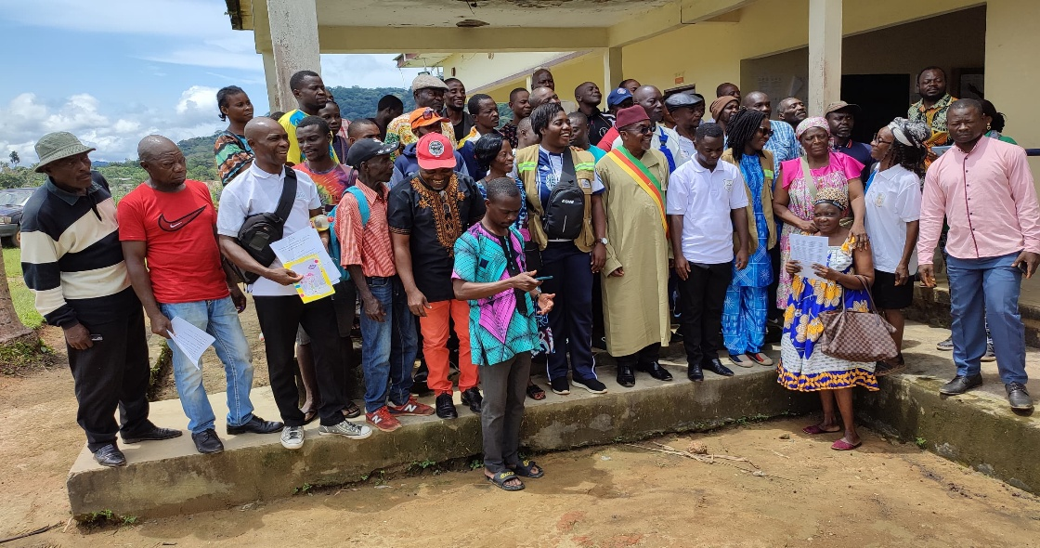
5. Partenariats et collaboration
Implication très active du MINEPDED sur le terrain
Partenariat et collaboration avec les ONGs, les Mairies, les Institutions Nationales

Slide 27
Communication
Médias (CRTV, RFI, Scidev)
  3 émissions de radio sur la CRTV
  Article sur SciDevNet https://www.scidev.net/afrique-sub-saharienne/features/une-application-pour-sauver-les-forets-sacrees-de-louest-cameroun/#_ftn2
  Reportage sur Radio France Internationale (FRI) dans l’émission “C’est pas du Vent” from 20th June 2025. The podcast is available here https://www.rfi.fr/fr/podcasts/cest-pas-du-vent/2/
  3 Blogs (Francais et Anglais) sur le site web de l’Alliance
    https://alliancebioversityciat.org/stories/experts-cameroun-community-nursery-took-flight-myfarmtrees
    https://alliancebioversityciat.org/fr/stories/experts-cameroun-communaute-pepiniere-pris-envol-arbres-ferme
    https://alliancebioversityciat.org/stories/planting-learn-pupils-guardians-tomorrows-forests

Slide 28
6. Difficultés rencontrées et capitalisations des acquis
Seulement entre 20-30% des besoins en plants ont pu être satisfait avec les béneficiaires individuels dans 10 Communes;
Les demandes viennent de plusieurs autres communes (plus de 30 déjà) pour être intégrer dans le projet ou dans une autre phase;
Cette phase pionnière nous as permis seulement de travailler dans quelques communes;
On doit consolider ses acquis et perpétuer l’utilisation de la plateforme My Farm Trees (MFT);
Nouvelle filière de collecte et de vente de semences d’espèces locales utiles pour les populations en cours de développement qu’il faut soutenir et consolider surtout dans la partie Septentrionale du pays

Slide 29
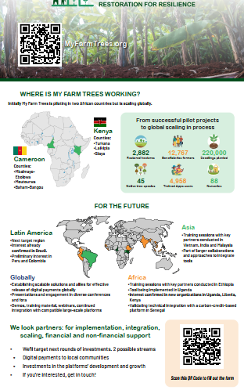
7. Recommandations et perspectives
MFT a déjà eu un énorme succès:...
La plateforme a été développée et est fonctionnelle
Le Cameroun est le pionnier très loin devant le Kenya
Énorme engouement pour son utilisation dans d’autres pays Intégration de petits exploitants (pépinipières, collecteurs) dans la chaîne de valeur des arbres natives
Un système de suivi évaluation à la portée de tout le monde

Slide 30
7. Recommandations et perspectives (Suites)
Déployer la plateforme MFT dans d’autres communes du pays;
Intégrer et réaliser les infrastructres en eau dans chaque village bénéficiaire surtout dans l’Extreme Nord;
Développer et renforcer le Système Semencier des arbres locaux dans la partie septentrionale;
Relier la plateforme MFT à l’outil Diversité pour la Restauration (D4R) pour le Cameroun pour permettre un meilleur choix des espèces et des sources de semences par site de plantation;
Digitaliser dans la plateforme les initiatives de restauration existants ;
Orienter la plateforme vers la mobilization de financement innovants (e.g. blended finance, carbon etc) visant à soutenir les initiatives de restauration en cours ou futures au Cameroun;
Transférer la gestion de la plateforme au Gouvernement (MINEPDED);
Renforcer les capacités et fournir du materiel pour l’utilisation de MFT comme outil de suivi et de l’évaluation des initiatives de restauration;
Solliciter la deuxième phase du projet afin de passer à l'échelle supérieure et à la viabilité financière.

Slide 31
JE VOUS REMERCIE POUR VOTRE ATTENTION

